Slide 1



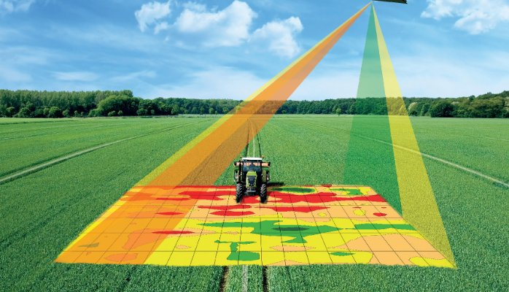
Внедрение элементов системы
«ЦПС: АгроУправление»
в УНИЦ «Агротехнопарк»
Исполнитель:
Донченко Ирина Сергеевна,
студентка 32 АХП группы
Руководитель:
Акинчин Александр Владимирович
ФГБОУ ВО Белгородский ГАУ
п. Майский 2017

Slide 2

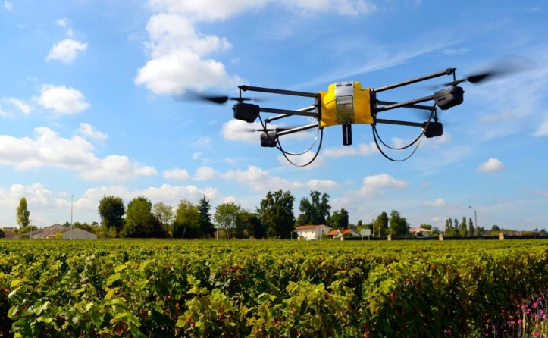
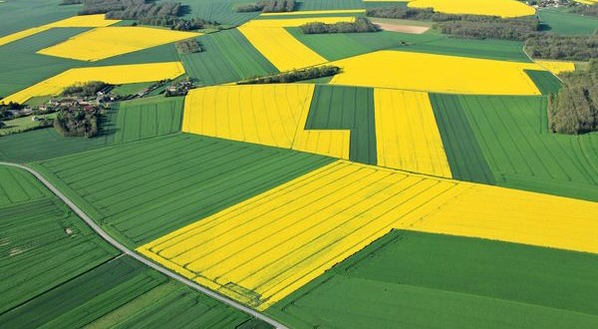
Цель работы – внедрить систему производственного учета «ЦПС: АгроУправление» в УНИЦ «Агротехнопарк».
Задачи:
1. Создание картографической базы на основе аэрофотосъемки и космомониторинга.
2. Загрузка готовых векторных карт-схем полей УНИЦ «Агротехнопарк» в ПО ЦПС:АгроУправление».
3. Создание нормативно-правовой базы для обеспечения работы «ЦПС:АгроУправление».
4. Выполнение работ по стартовому обучению специалистов работе с «ЦПС:АгроУправление».

Slide 3
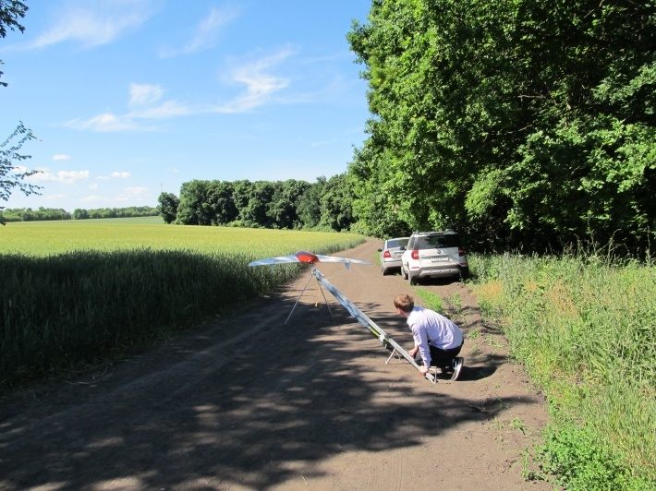
С помощью беспилотного летательного аппарата Геоскан-201 была выполнена детальная аэрофотосъемка территории полей УНИЦ «Агротехнопарк»

Slide 4
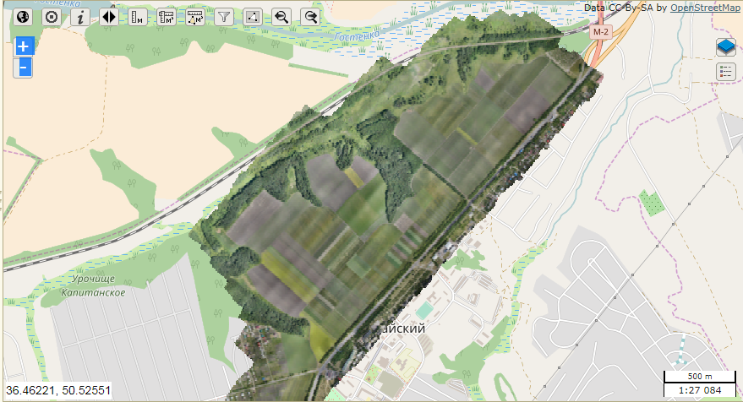
Ортофотоплан
По результатам аэрофотосъемки был сформирован ортофотоплан

Slide 5
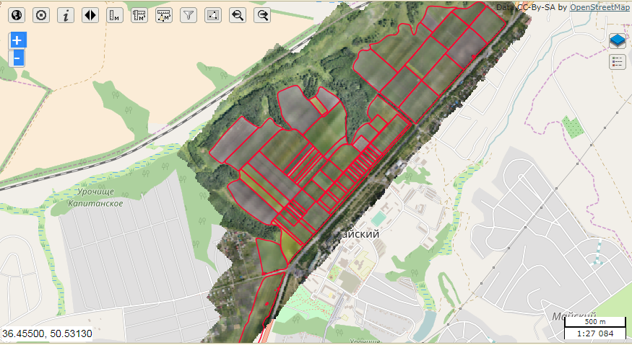
Карта земель
На основании ортофотоплана составлена карта полей лаборатории по изучению систем земледелия и проблемной лаборатории селекции и промышленного семеноводства – общая площадь 191 га.

Slide 6
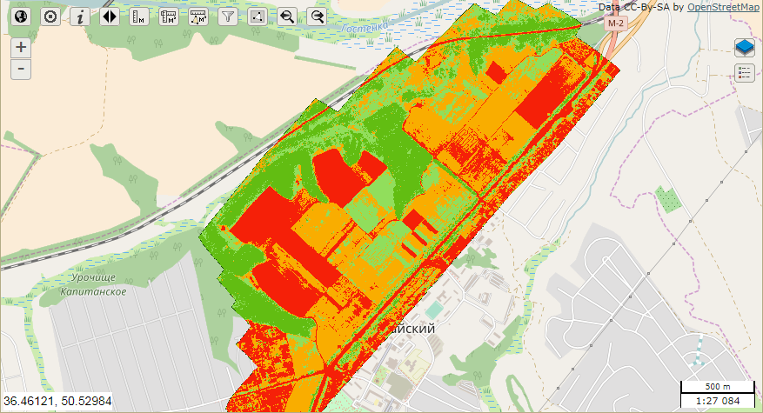
Индекс NDVI
Была проведена съемка индекса NDVI (индекса накопления биомассы растений) – состояние на 23.06.17

Slide 7
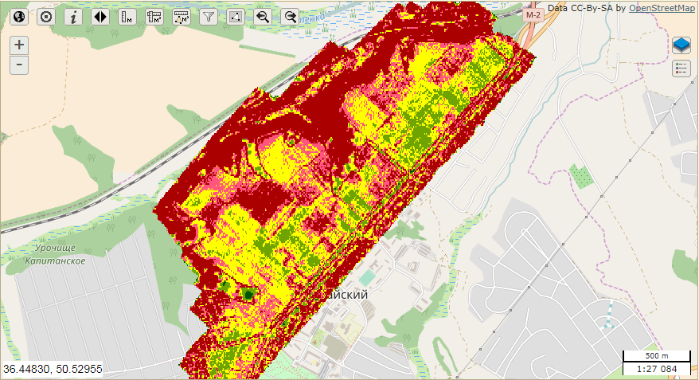
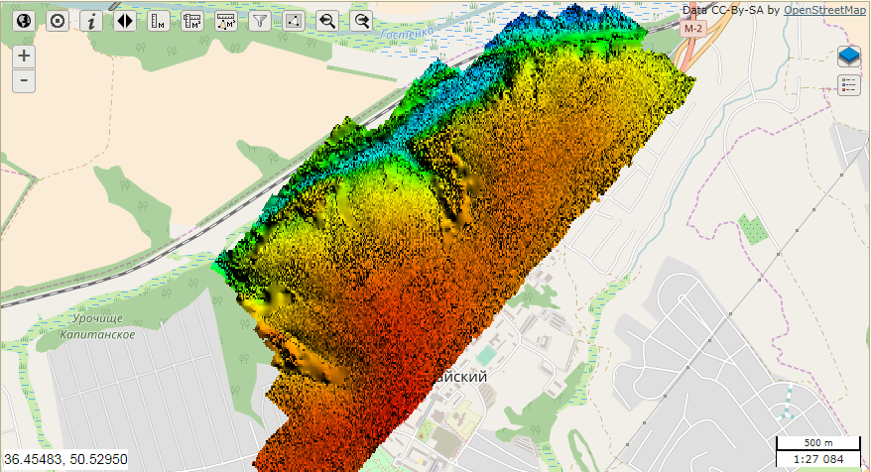
Карта высот и уклонов

Slide 8
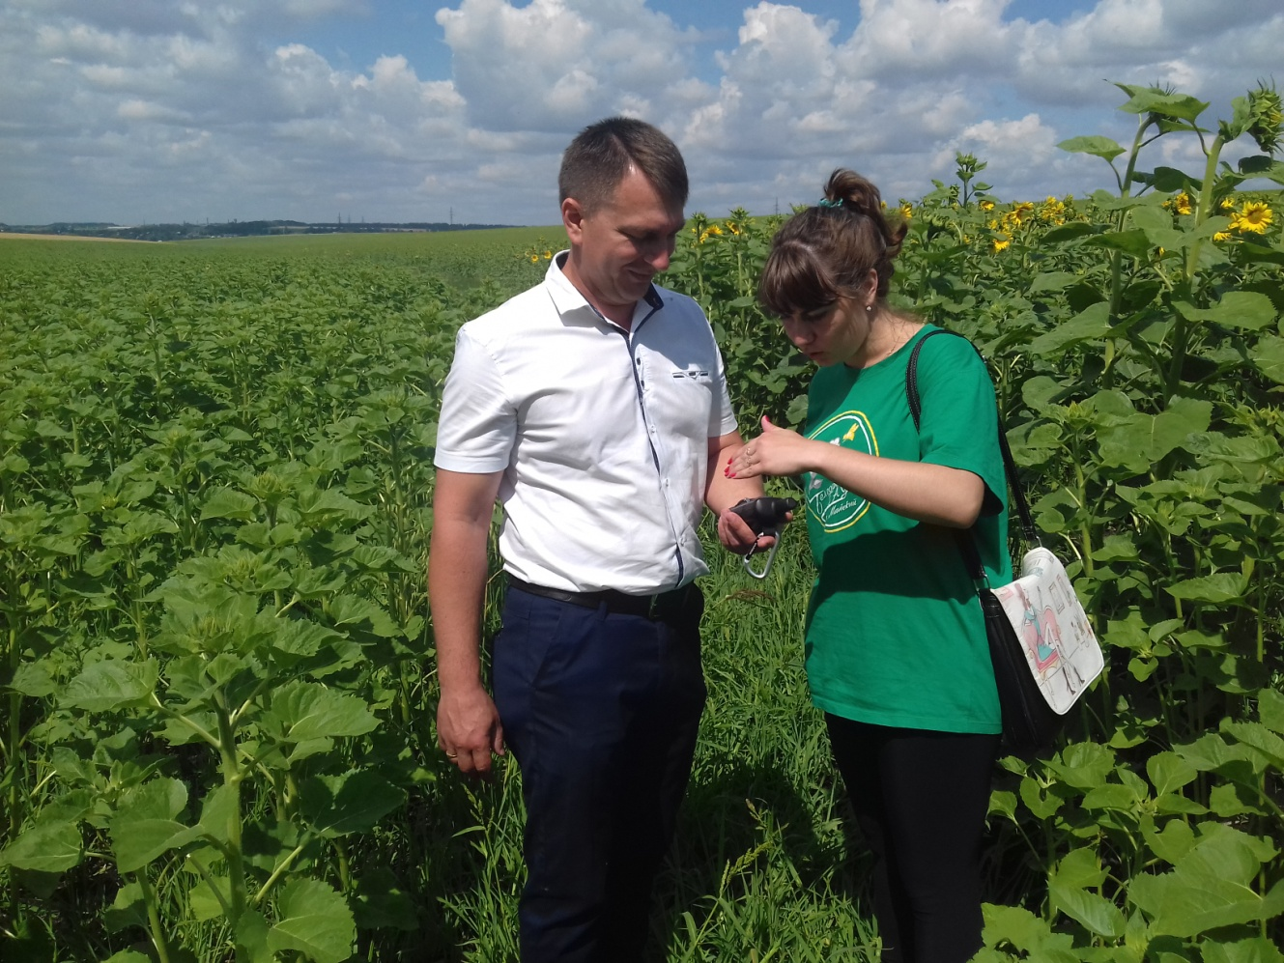
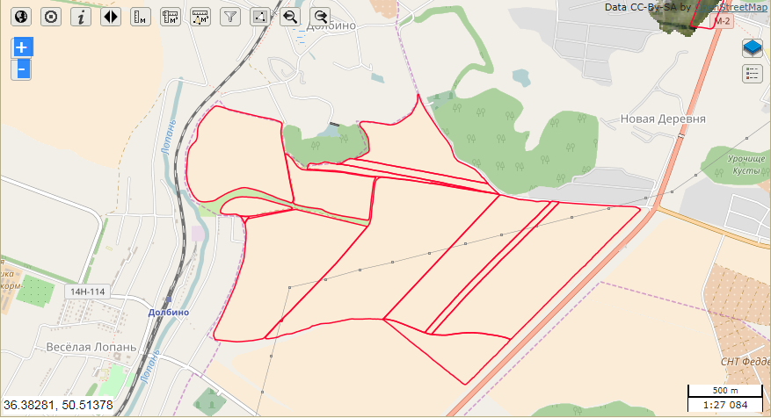
Составлен векторный слой
производственных полей
Границы производственных полей (площадь 317 га) были уточнены с помощью высокоточного датчика Глонасс/GPS. Составлена карта производственных полей.

Slide 9
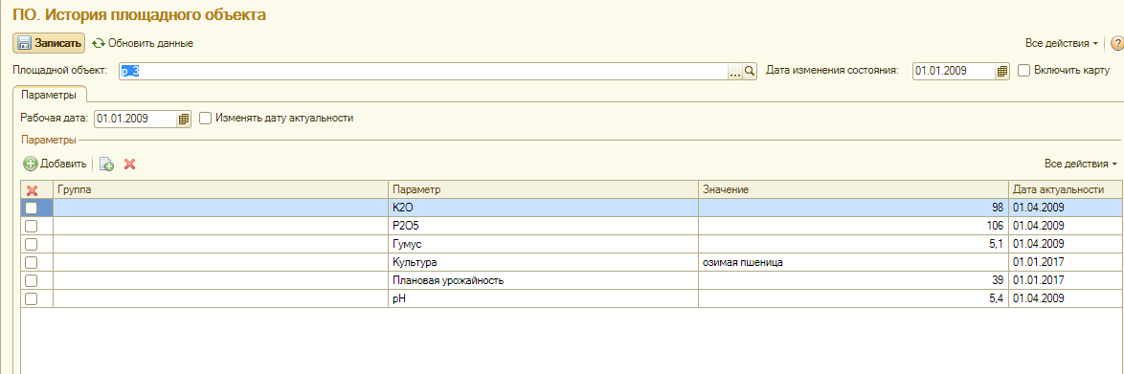
Сформирована база данных по полям
В карточке каждого поля может храниться неограниченное количество различных показателей, которые могут быть отражены на карте в виде карт-схем.

Slide 10
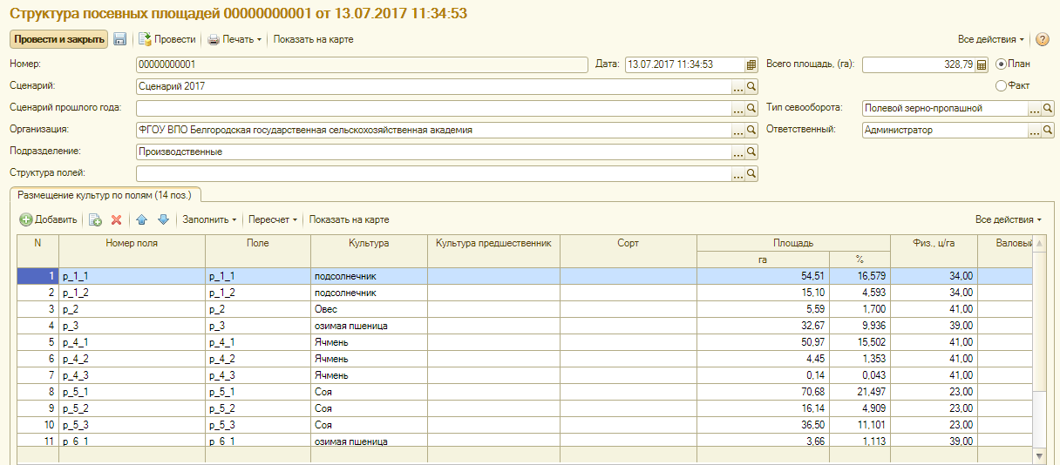
Сформирована структура посевных
площадей на 2017 год
По результатам формирования структуры посевных площадей автоматически рассчитан валовый сбор по каждому полю.

Slide 11
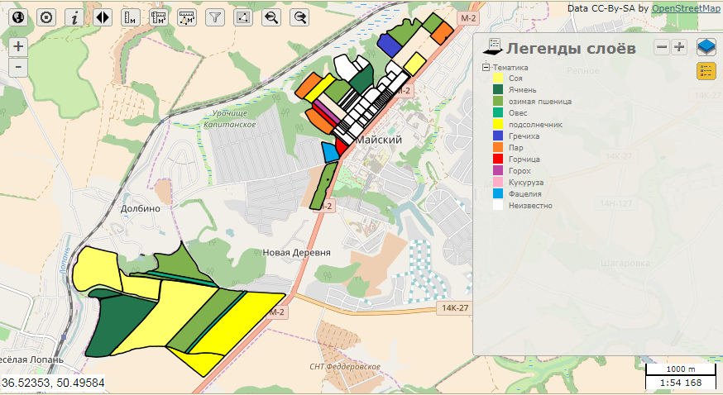
Построены тематические карты по полям
На рисунке представлена тематическая карта по размещению культур на полях за 2017 год.

Slide 12
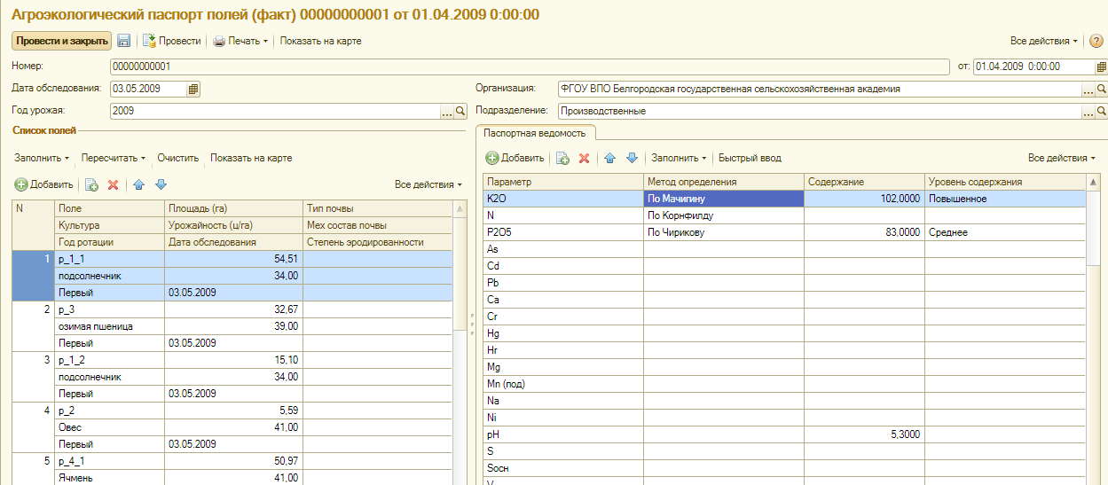
Агроэкологический паспорт полей
В программу внесены результаты агрохимического обследования почв, проведённого в 2017 году

Slide 13
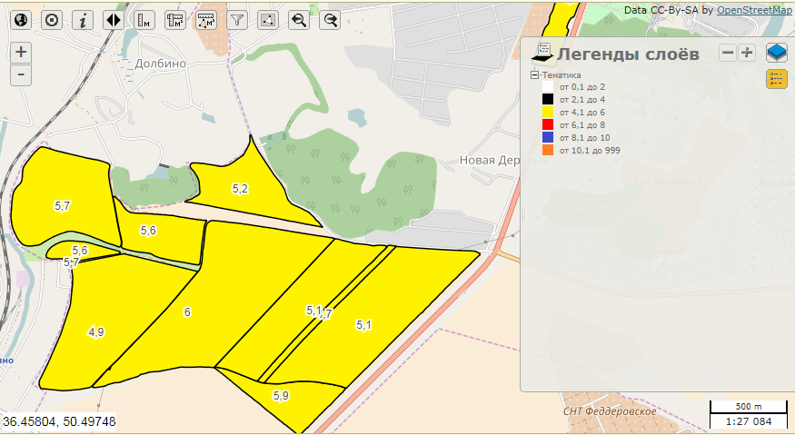
Тематическая карта полей по
содержанию гумуса в почве
Все производственные поля имеют среднее содержание гумуса.

Slide 14
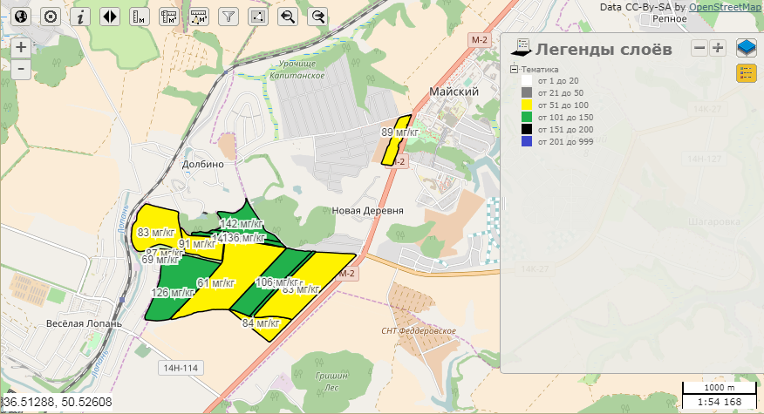
Тематическая карта полей по
содержанию фосфора в почве
50% производственных полей имеет повышенное содержание фосфора в почве, 50% – среднее.

Slide 15
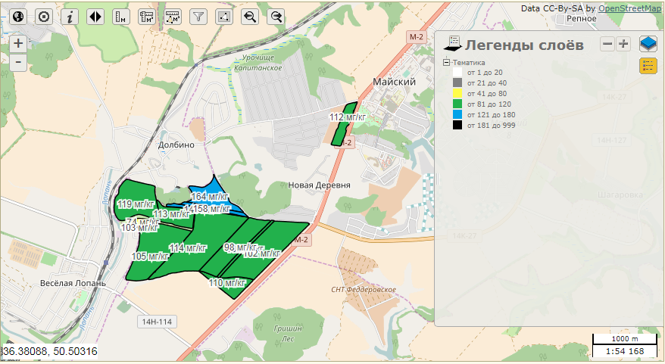
Тематическая карта полей по
содержанию калия в почве
80% произведенных полей имеет повышенное содержание калия в почве.

Slide 16
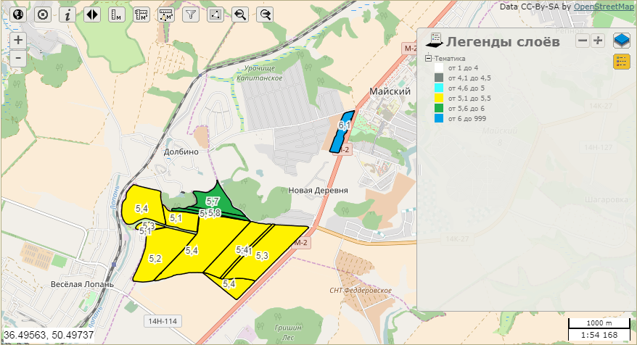
Тематическая карта полей
по кислотности почв

Slide 17
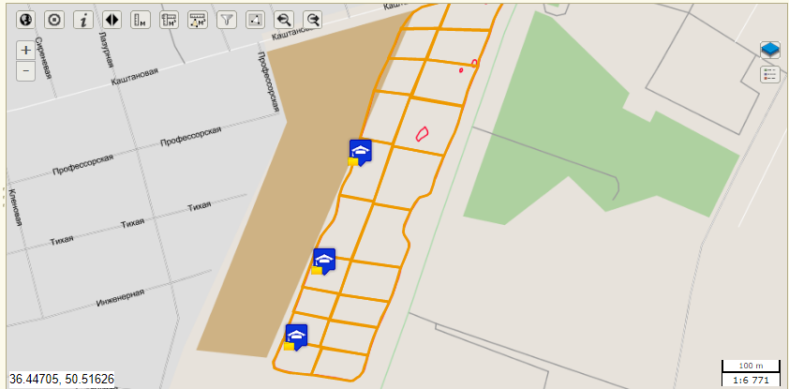
Отбор почвенных проб с одного поля на установление пестроты плодородия

Slide 18
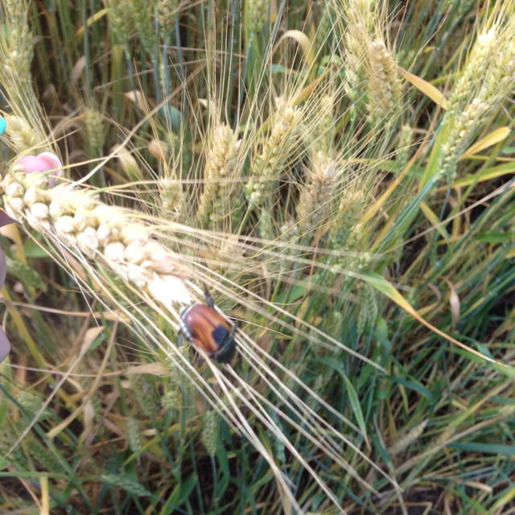
Обследование полей
Выполнено обследования полей с помощью мобильного приложения «мАгроУправление» с целью выявления вредоносных объектов - американского клена и жука-кузьки.
Результаты отправлены в систему Агроуправление.

Slide 19

Спасибо за внимание!

